Slide 1
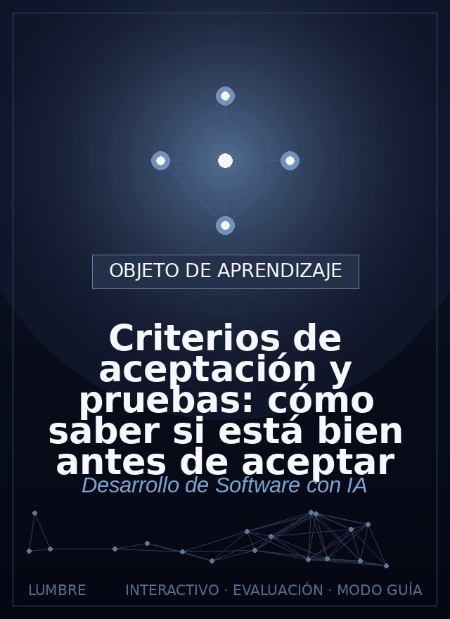
Criterios de
aceptación y pruebas:
cómo saber si está
bien antes de aceptar
Roadwise Consulting
Ver el OA en tecnologia.lumbre.lat
Notes:
Objeto de aprendizaje de Lumbre · Roadwise Consulting
Enlace: https://tecnologia.lumbre.lat/object/fsi-m03-oa03

Slide 2
Acerca de este OA · 1 de 2
Objetivo
Definir criterios de aceptación verificables en formato dado-cuando-entonces y su prueba asociada.
Descripción
El momento más peligroso del trabajo con IA es decir «listo, funciona». Para no engañarte, necesitas criterios de aceptación: condiciones que se cumplen o no, escritas antes de construir. Aquí aprendes el formato dado-cuando-entonces y a convertirlos en pruebas.
Criterios de aceptación y pruebas: cómo saber si está bien antes de aceptar
2 / 14
Notes:
Enlace al OA: https://tecnologia.lumbre.lat/object/fsi-m03-oa03

Slide 3
Acerca de este OA · 2 de 2
Autoría: Roadwise Consulting
Etiquetas: criterios de aceptacion · pruebas · dado-cuando-entonces · calidad
Criterios de aceptación y pruebas: cómo saber si está bien antes de aceptar
3 / 14
Notes:
Continuación de «Acerca de este OA» (2 de 2).

Slide 4
Aceptar sin criterios es firmar en blanco
Cuando la IA entrega algo y «se ve bien», no sabes si funciona. Los criterios de aceptación son la lista de condiciones que la entrega debe cumplir para que digas sí. Se escriben ANTES de construir, no después de justificada la sorpresa.
Criterios de aceptación y pruebas: cómo saber si está bien antes de aceptar
4 / 14

Slide 5
El formato dado-cuando-entonces
La forma más clara de escribir un criterio es en tres tiempos: Dado un punto de partida, cuando ocurre una acción, entonces debe pasar algo observable.
Un criterio bien escrito
Dado que el formulario de registro está vacío, cuando escribo un correo sin @ y pulso Enviar, entonces la app debe mostrar «correo inválido» y NO guardar nada.
Criterios de aceptación y pruebas: cómo saber si está bien antes de aceptar
5 / 14

Slide 6
Las tres partes de un criterio · 1 de 2
Escena 1
Dado
El punto de partida, el estado inicial.
DADO: formulario vacío
Escena 2
Cuando
La acción del usuario o del sistema.
CUANDO: envío correo sin @
Escena 3
Criterios de aceptación y pruebas: cómo saber si está bien antes de aceptar
6 / 14
Notes:
Explicación visual del OA (escenas en orden). Enlace: https://tecnologia.lumbre.lat/object/fsi-m03-oa03

Slide 7
Las tres partes de un criterio · 2 de 2
Entonces
El resultado observable e inequívoco.
ENTONCES: «correo inválido», no guarda
Criterios de aceptación y pruebas: cómo saber si está bien antes de aceptar
7 / 14
Notes:
Continuación de «Las tres partes de un criterio» (2 de 2).

Slide 8
De criterio a prueba · 1 de 2
Cada criterio da origen a una prueba. Si el criterio dice qué debe pasar, la prueba lo intenta y revisa si pasó. Pídele a la IA que convierta tus criterios en pruebas:
Criterios de aceptación y pruebas: cómo saber si está bien antes de aceptar
8 / 14

Slide 9
De criterio a prueba · 2 de 2
texto
Estos son mis criterios de aceptacion para el registro:
1) DADO correo invalido, CUANDO enviar, ENTONCES mostrar error y
no guardar.
2) DADO correo ya registrado, CUANDO enviar, ENTONCES avisar «ex
iste» sin duplicar.
3) DADO datos validos, CUANDO enviar, ENTONCES crear usuario y a
brir sesion.
Conviertelos en una lista de pruebas ejecutables con: pasos, res
ultado esperado y como verifico el resultado.
Así aceptas con evidencia, no con corazonadas.
Criterios de aceptación y pruebas: cómo saber si está bien antes de aceptar
9 / 14
Notes:
Continuación de «De criterio a prueba» (2 de 2).

Slide 10
Actividad 1 · Opción múltiple
Sección: Prueba
¿Cuál es un criterio de aceptación correctamente escrito?
A) El registro debe funcionar bien.
B) La pantalla de registro debe verse profesional.
C) Dado un correo válido y contraseña de 10 caracteres, cuando pulso Registrarme, entonces se crea la cuenta y inicia la sesión.
D) El registro debe ser rápido y seguro.
Criterios de aceptación y pruebas: cómo saber si está bien antes de aceptar
10 / 14
Notes:
Solución: C) Dado un correo válido y contraseña de 10 caracteres, cuando pulso Registrarme, entonces se crea la cuenta y inicia la sesión.
Explicación: Un criterio claro tiene punto de partida, acción y resultado observable.
Evidencia: Sigue el formato dado-cuando-entonces con un resultado observable; los demás son deseos vagos.
Enlace al OA: https://tecnologia.lumbre.lat/object/fsi-m03-oa03

Slide 11
Actividad 2 · Verdadero o falso
Sección: Prueba
Los criterios de aceptación deben redactarse después de recibir el trabajo de la IA, para saber qué pedir.
A) Verdadero
B) Falso
Criterios de aceptación y pruebas: cómo saber si está bien antes de aceptar
11 / 14
Notes:
Solución: Falso
Explicación: Se escriben antes de construir, no después.
Evidencia: Se escriben ANTES de construir: definen el blanco. Si los escribes después, terminas adaptándolos a lo que la IA ya entregó.
Enlace al OA: https://tecnologia.lumbre.lat/object/fsi-m03-oa03

Slide 12
Actividad 3 · Detective de errores · 1 de 2
Sección: Detecta el criterio flojo
Un alumno escribió criterios. Señala el que NO sirve porque no tiene un resultado observable:
A) Dado un teléfono de 8 dígitos, cuando guardo, entonces se rechaza con mensaje.
B) Dado sin conexión, cuando agendo, entonces la cita queda pendiente de sincronizar.
C) La app de reservas debe ser muy confiable en general.
Criterios de aceptación y pruebas: cómo saber si está bien antes de aceptar
12 / 14
Notes:
Solución: C) La app de reservas debe ser muy confiable en general.
Explicación: No tiene dado/cuando/entonces ni resultado observable: es una afirmación de calidad, no un criterio probable.
Evidencia: Un criterio necesita un resultado concreto y verificable.
Enlace al OA: https://tecnologia.lumbre.lat/object/fsi-m03-oa03

Slide 13
Actividad 3 · Detective de errores · 2 de 2
D) Dado un correo válido, cuando registro, entonces recibo un correo de bienvenida.
Criterios de aceptación y pruebas: cómo saber si está bien antes de aceptar
13 / 14
Notes:
Continuación de «Actividad 3 · Detective de errores» (2 de 2).

Slide 14
Actividad 4 · Reflexión
Sección: Detecta el criterio flojo
Toma una funcionalidad de tu plano y escribe tres criterios dado-cuando-entonces. Si alguno te resulta difícil de redactar así, es que todavía no entiendes bien qué debe pasar.
Pista: El esfuerzo de escribir el criterio te obliga a precisar el resultado.
Pregunta abierta · las respuestas personales no se incluyen en esta exportación.
Criterios de aceptación y pruebas: cómo saber si está bien antes de aceptar
14 / 14
Notes:
Reflexión del OA: Toma una funcionalidad de tu plano y escribe tres criterios dado-cuando-entonces. Si alguno te resulta difícil de redactar así, es que todavía no entiendes bien qué debe pasar.
No se exportan respuestas personales.
Enlace: https://tecnologia.lumbre.lat/object/fsi-m03-oa03

